Slide 1
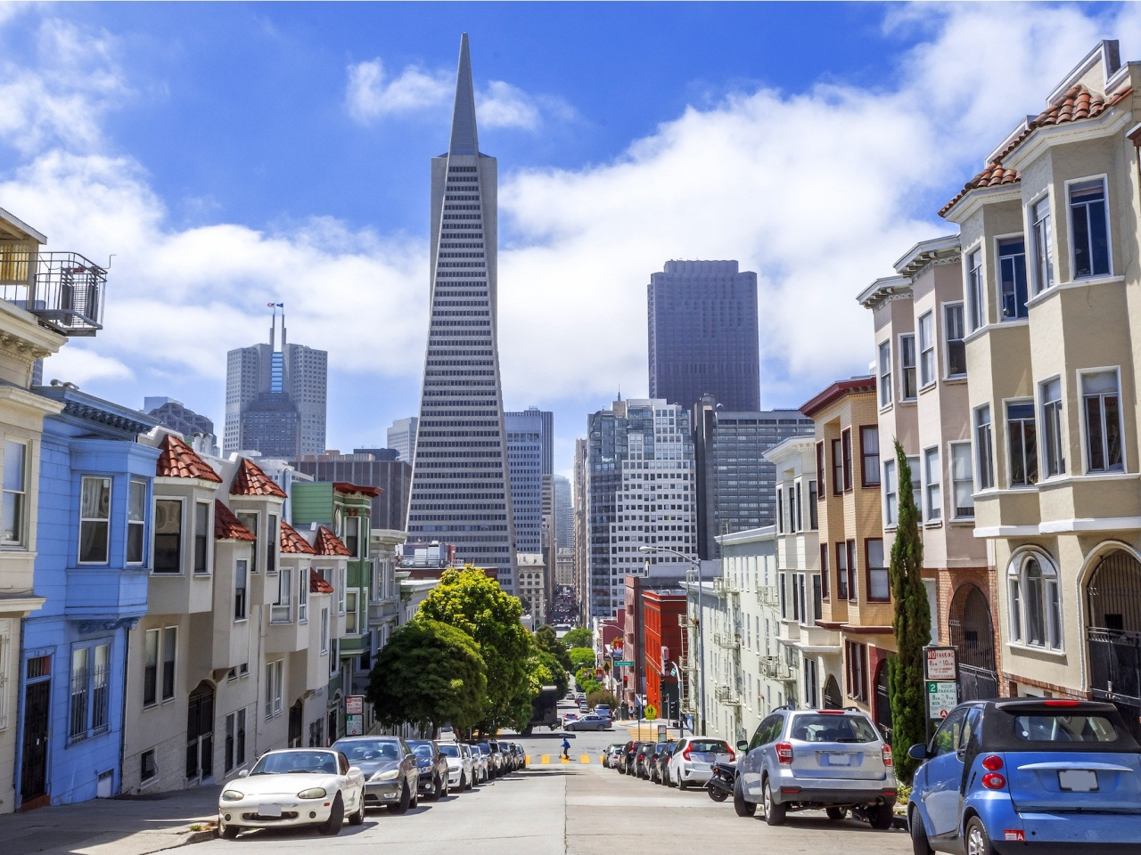
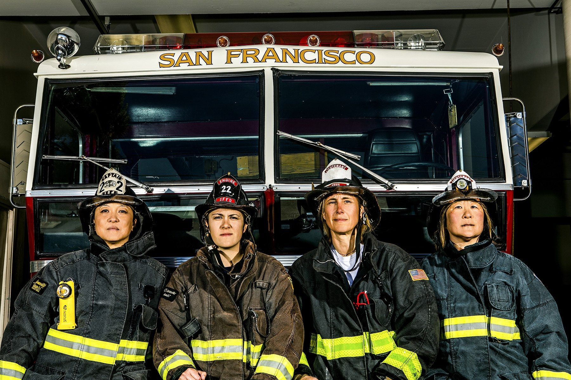

Зарплаты В SAN FRANCISCO
Анисимова Мария Николаевна
Проект Перезапуск: октябрь21

Slide 2

О СЕБЕ:
ФИО: Анисимова Мария Николаевна​
Город Москва (к переезду не готова)
Образование Высшее: БашГУ ( ГМУ)
Опыт в Сбере: 5 лет.
Московский банк, ВСП "Царицынский"
Старший клиентский менеджер
ОСНОВНОЙ ФУНКЦИОНАЛ:
Продажа банковских продуктов и услуг
физическим и юридическим лицам
Контакты: 89154383415

Slide 3
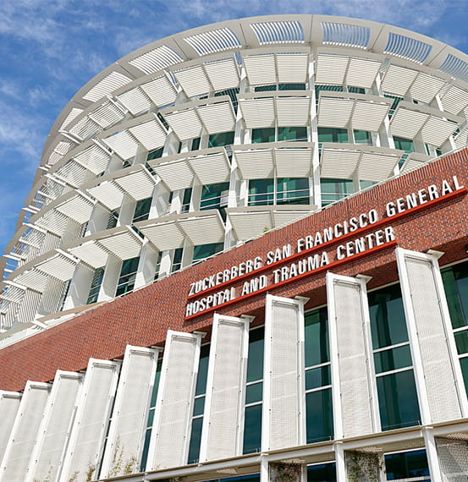
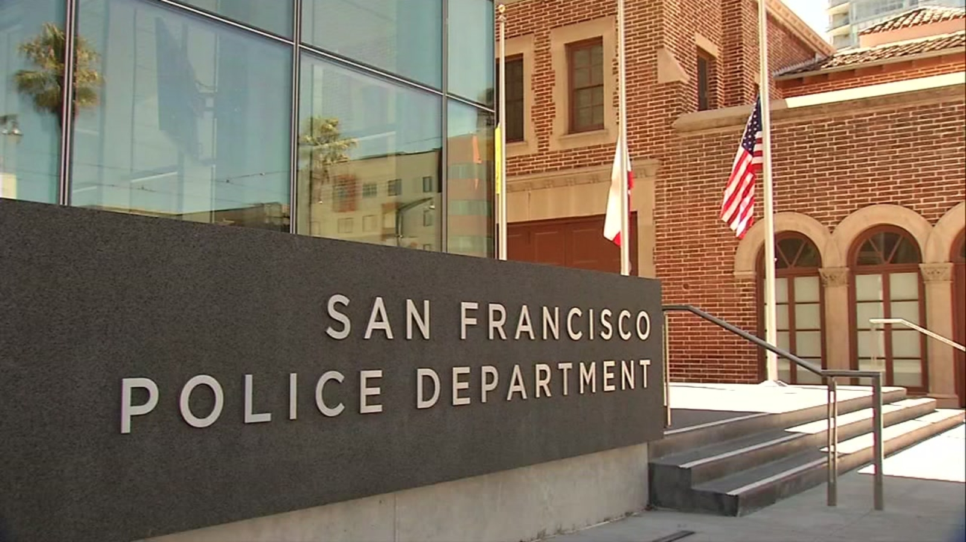
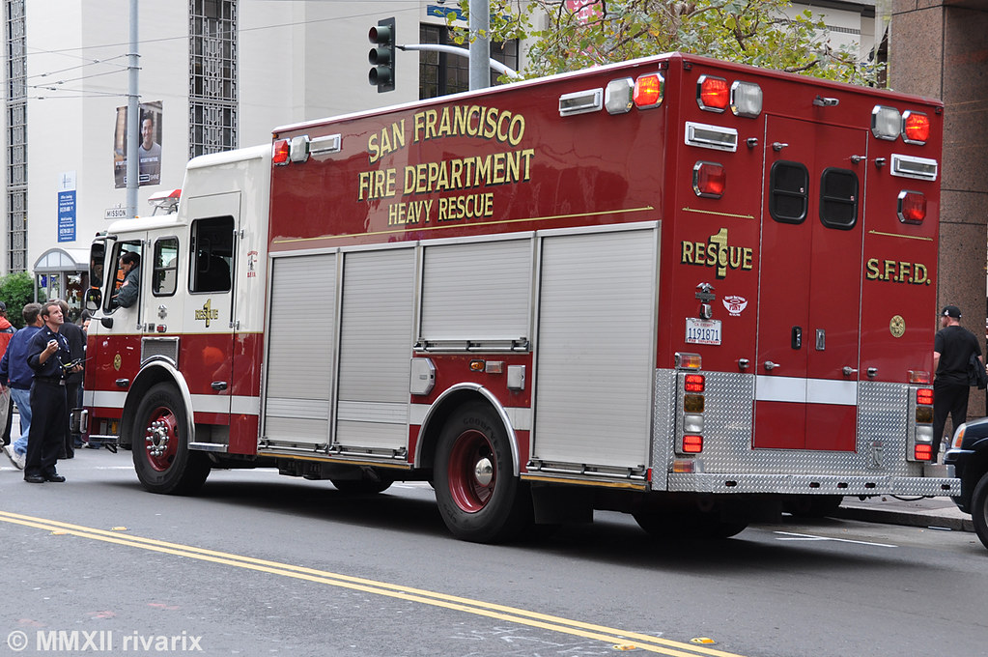
Описание проекта:
Суть проекта заключается в анализе данных зарплат в San Francisco, а именно:
- изменений доходов между разными Департаментами
- распределений оплаты труда и льгот
- распределений бюджета в разных группах, с течением времени
- количество людей с разным уровнем дохода
- построение прогноза по тому, какие будут закупки в следующем году
Ссылка на репозиторий с кодом: https://github.com/Mariia25/DA.git

Slide 4

Бизнес-логика
Для достижения поставленной цели был проведен анализ :
Общей суммы выплат по годам
Проанализирована максимальная и средняя выплата в каждом Департаменте
Проанализировано Распределение базовой оплаты, сверхурочной работы и льгот
Распределение Бюджета в (department) с течением времени
Количество сотрудников в Департаменте
Создан прогноз по тому какие закупки будут на следующий год

Slide 5
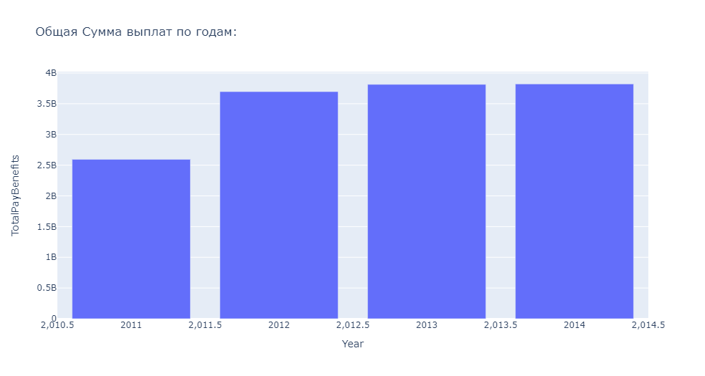
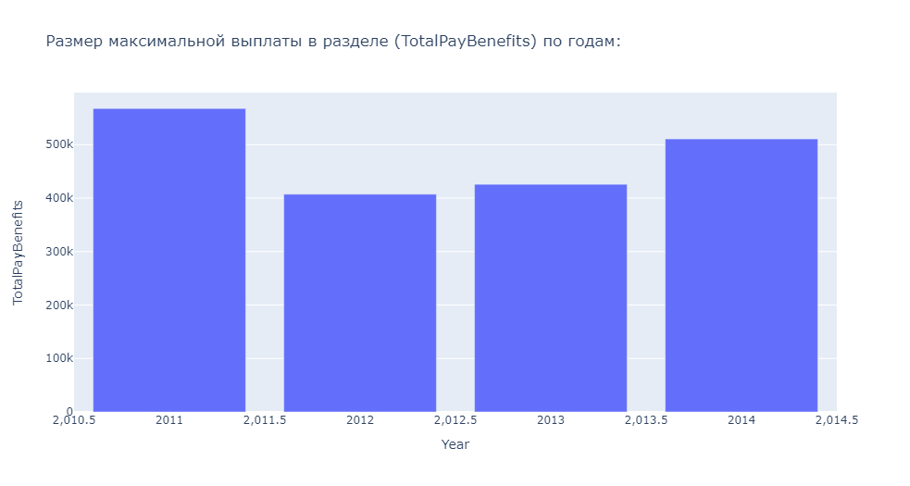
Модель данных

Slide 6
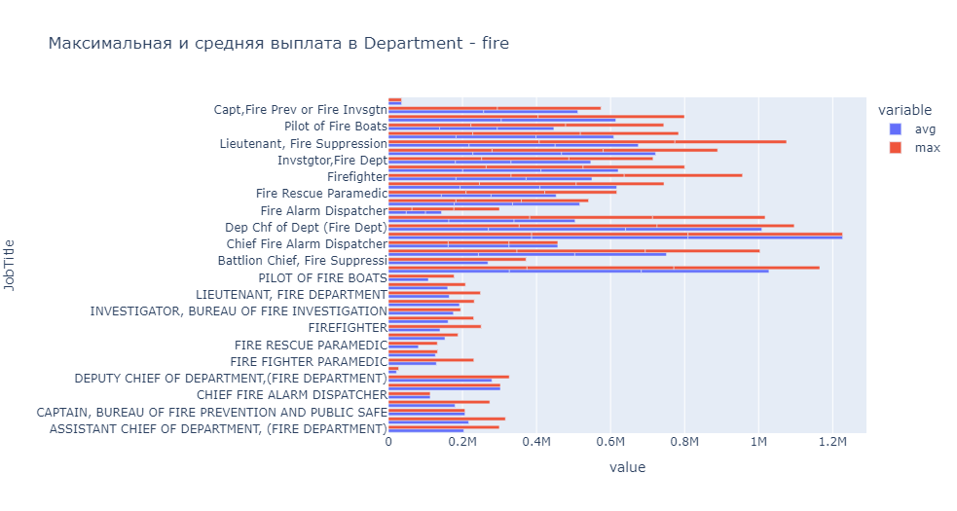
Модель данных

Slide 7
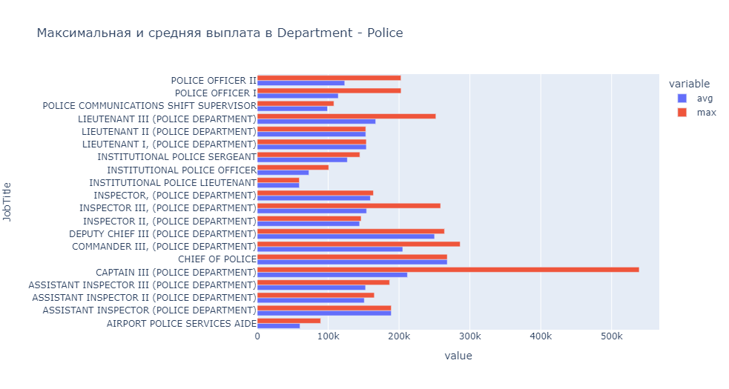
Модель данных

Slide 8
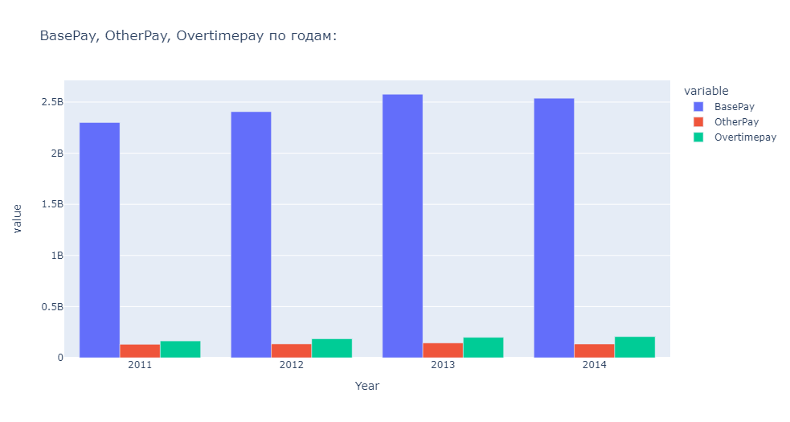
Модель данных

Slide 9
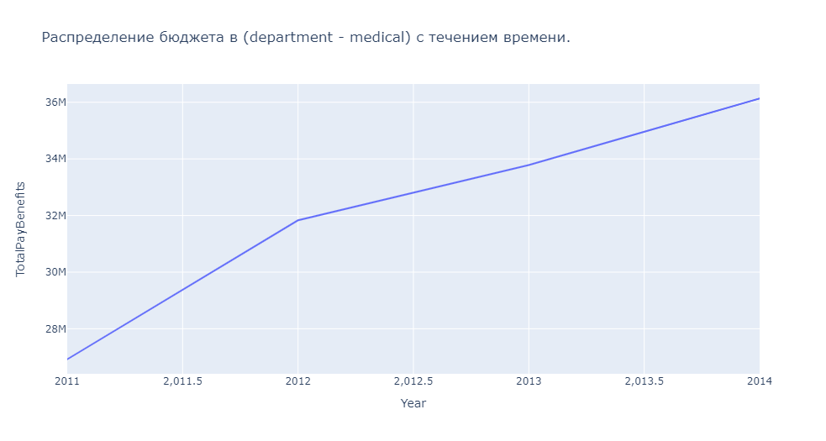

Department - medical

Slide 10
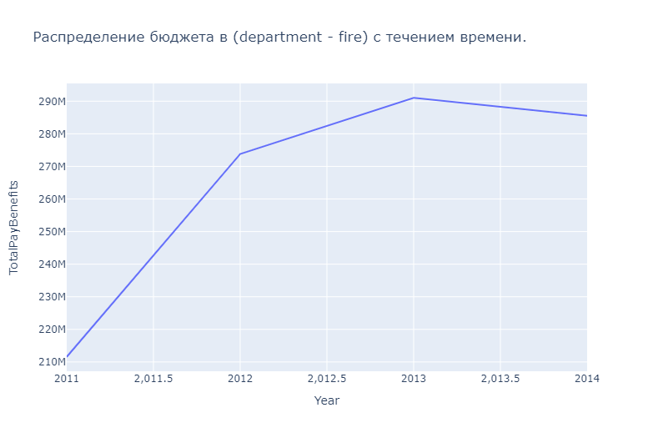
Department - fire

Slide 11
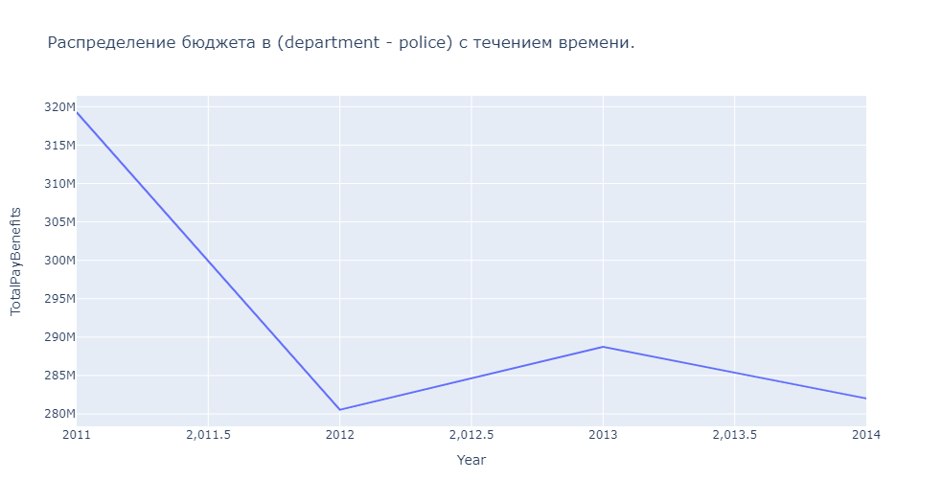

Department - police

Slide 12
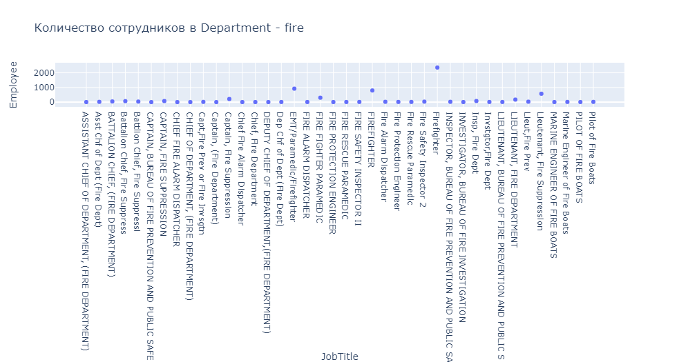
Department - fire

Slide 13

Используемые технологии:
- Визуализация аналитических данных - представление больших данных и результатов их анализа в виде удобных графиков и схем, понятных человеку.
- Предиктовая аналитика - предсказание будущего на основе собранных данных

Slide 14

СПАСИБО ЗА ВНИМАНИЕ!

